Slide 1
Учебная практика 2026
Твои достижения —
твой профиль
StudPoints
Студент подаёт заявку → ИИ оценивает → куратор верифицирует → профиль обновляется
Django + DRF
React
GigaChat
Платформа геймификации
студенческих достижений
Команда
Сметанин Родион (TeamLead, QA)
Акбиров Эльдар (Backend 1)
Гайфуллин Эдуард (Backend 2)
Тимин Родион (AI integration)
Фазлиев Ислам(Frontend 1)
Фасхудинов Данияр (Frontend 2)

Slide 2
Проблема и идея
❌ Проблема
✅ Решение — StudPoints
• Студенческие достижения нигде не фиксируются системно
• Единый верифицированный профиль студента
• Хакатоны, спорт, волонтёрство — остаются в памяти, не в документах
• ИИ оценивает значимость каждого достижения
• К выходу на рынок труда нечего показать, кроме зачётки
• Куратор подтверждает или корректирует оценку
• Куратору сложно отследить активность студентов
• Рейтинг, уровни и категории — учёба / спорт / наука

Slide 3
Преимущества перед аналогами
Функция
ВШЭ СтЭП
Open Badges
Canvas LMS
StudPoints
Хранение достижений
✅
✅
✅
✅
Внеучебная активность
✅
✅
⛔
✅
Геймификация (XP, уровни)
⛔
⛔
⛔
✅
AI-оценка
⛔
⛔
⛔
✅
Верификация куратором
⛔
⛔
⛔
✅
Разбивка по категориям
⛔
⛔
⛔
✅
StudPoints — единственное решение, объединяющее все ключевые функции в одном продукте

Slide 4
Ключевые функции MVP
🎯
🤖
✅
Подача заявки
AI-оценка
Верификация
Студент описывает достижение, выбирает категорию (учёба / спорт / наука)
YandexGPT анализирует текст и предлагает количество XP (0–200)
Куратор подтверждает, отклоняет или корректирует XP вручную
📊
🏆
🔒
Профиль студента
Рейтинг и уровни
Ролевая защита
Уровень, общий XP, сильные стороны по категориям, лента ачивок
5 уровней: Новичок → Участник → Активист → Лидер → Амбассадор
JWT-аутентификация, разграничение доступа студент / куратор

Slide 5
02
Техническая часть
Архитектура · База данных · Авторизация · Бизнес-логика

Slide 6
Архитектура системы
Frontend
Backend
Данные / AI
React + Axios
Vite · React Router
Recharts
Django + DRF
JWT Auth
Business Logic
PostgreSQL
GigaChat API
REST API
REST API
Архитектура: клиент-сервер · разделение слоёв · REST API как контракт между фронтендом и бэкендом

Slide 7
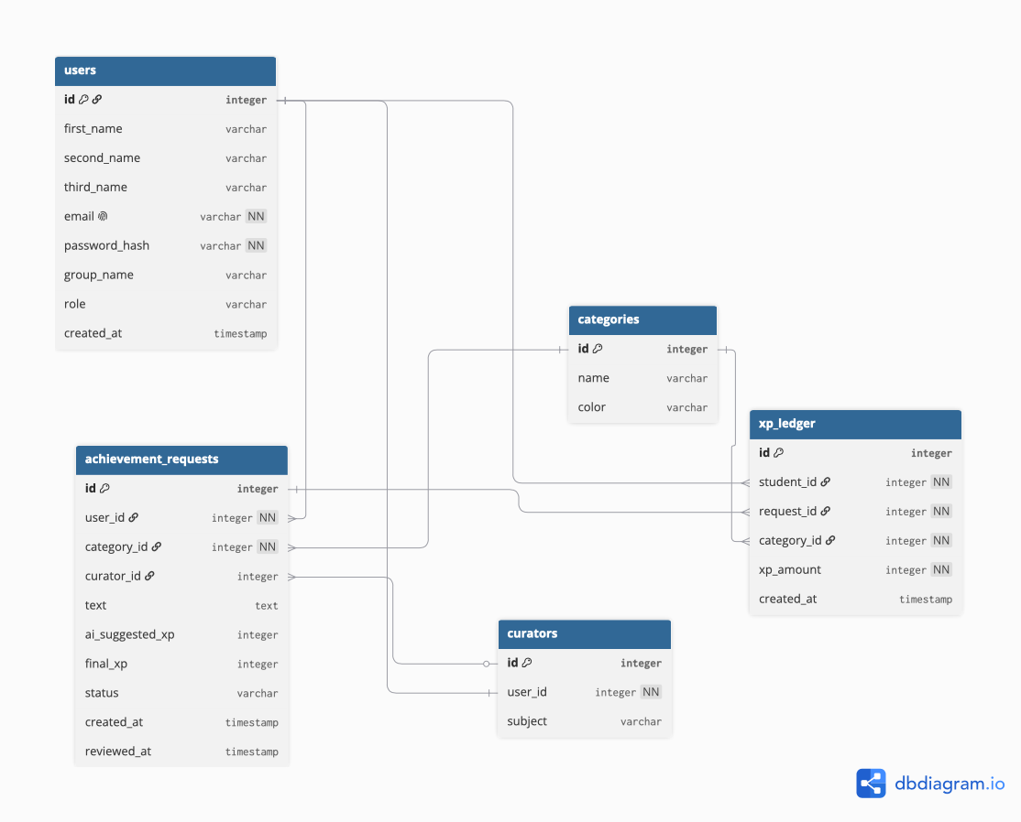
База данных — ER-диаграмма
categories
final_xp
💡 XP не хранится отдельным полем — всегда вычисляется как SUM из xp_ledger (Immutable Ledger pattern)
xp_amount

Slide 8
Авторизация и бизнес-логика
🔐 Авторизация (JWT)
⚙️ Бизнес-логика: поток XP
• djangorestframework-simplejwt
1
Студент подаёт заявку
• POST /api/auth/login/ → access + refresh token
2
Вызов GigaChat → ai_suggested_xp
• Токен передаётся в заголовке Authorization: Bearer ...
3
Статус: pending → ждёт куратора
• Роли: student | curator
4
Куратор: approve / reject / edit XP
• Кастомный permission class проверяет role на каждом эндпоинте куратора
5
При approve → запись в xp_ledger
• Студент не видит чужие заявки → фильтрация по request.user
6
Профиль: SUM(xp_ledger) в реальном времени

Slide 9
03
Результаты работы
Что реализовано · Ключевые решения

Slide 10
Что удалось реализовать
✅
Регистрация и JWT-авторизация с ролями студент / куратор
✅
Подача заявок с автоматической AI-оценкой (GigaChat)
✅
Дашборд куратора: просмотр, подтверждение, ручная правка XP
✅
Профиль студента: уровень, XP, сильные стороны по 3 категориям
✅
XP Ledger — надёжный учёт начислений без рассинхронизации
✅
Автоматические тесты: unit + API (права, XP-логика, граничные значения)

Slide 11
Ключевые архитектурные решения
Immutable Ledger для XP
AI как помощник, не автомат
XP не хранится как отдельное поле — только как SUM из журнала транзакций. Устраняет рассинхронизацию, позволяет отменять начисления без изменения истории.
ИИ предлагает XP, но последнее слово — за куратором. Это снижает нагрузку на проверку, сохраняя человеческий контроль над качеством верификации.
Синхронная AI-интеграция + fallback
Вызов GigaChat синхронный (без очередей). При ошибке или таймауте заявка всё равно создаётся с дефолтным XP — сервис не падает при недоступности AI.

Slide 12
Возможные направления дальнейшего развития
Ближайшее
Среднесрочное
Перспективное
• Генерация PDF-резюме
• Граф навыков (Skill Tree)
• Публичный профиль по ссылке
• Интеграция с лк кфу
• Экспорт в LinkedIn / HH.ru
• уведомления о статусе заявки
• Мобильная версия / PWA
• API для работодателей

